Slide 1



제4차 산업혁명을 선도하는 ICT Innovator
LTE Resource Block 사용률
분포 추정 및 예측 방법
ETRI
Technology Marketing
Strategy
김윤배 (doko9gum@etri.re.kr)
전파자원연구그룹
방송·미디어연구소/전파·위성연구본부

Slide 2

  목 차
  ----------------------------------------------
  1. 기술이전 개요
  2. 기술이전 내용 및 범위
  3. 경쟁기술과 비교
  4. 기술의 사업성
  5. 국내외 시장 동향
전파자원연구그룹

Slide 3
1. 기술의 개요
LTE Resource Block 사용률 분포 추정 및 예측 방법
  LTE(Long-Term Evolution) 시스템의 셀당 최번시 RB(Resource Block) 사용률에 대한 확률적 모델링을 바탕으로 주파수 포화기준이 되는 실질 RB 사용률에 대한 정규분포 도출 후, 이를 이용한 데이터 생성으로 LSTM(Long Short-Term Memory) 신경망 학습을 통해 미래의 실질 RB 사용률을 예측하는 기술
  목적 및 필요성
  현재 국내 LTE 주파수의 포화는 전국트래픽을 기준으로 판단하고 있으나, 실제 이동통신 시스템은 셀 단위로 운용되므로 RB 사용률기반의 포화 여부 판단 및 예측이 필요
  적용분야 및 기대효과
  셀 단위 RB 사용률 기준으로 포화 시기 전망하여 기지국 증설, 부하 분산 등의 선제적인 조치 또는 추가 주파수 확보 논의 등에 과학적 근거로 활용 가능
전파자원연구그룹

Slide 4
2. 기술이전 내용 및 범위
기술이전 내용 및 범위
RB 사용률 분포 추정 | 가상 국소 실질 RB 사용률
추정용 데이터 추출 알고리즘 분포 parameter 계산식 및 도출 알고리즘 | 대역별 분위수 정규분포 parameter 계산식 가상 국소 정의 방법 대역별 가중치 및 가상 국소 실질 RB 사용률 정규분포 parameter 계산식
예측 신경망 학습 | RB 사용률 예측
신경망 학습용 데이터 생성 및 전처리 알고리즘 LSTM 신경망 구성 방법 및 툴 LSTM 신경망 학습 방법 및 툴 | RB 사용률 예측용 데이터 생성 방법 및 툴 실질 RB 사용률 예측 방법 및 툴
전파자원연구그룹

Slide 5
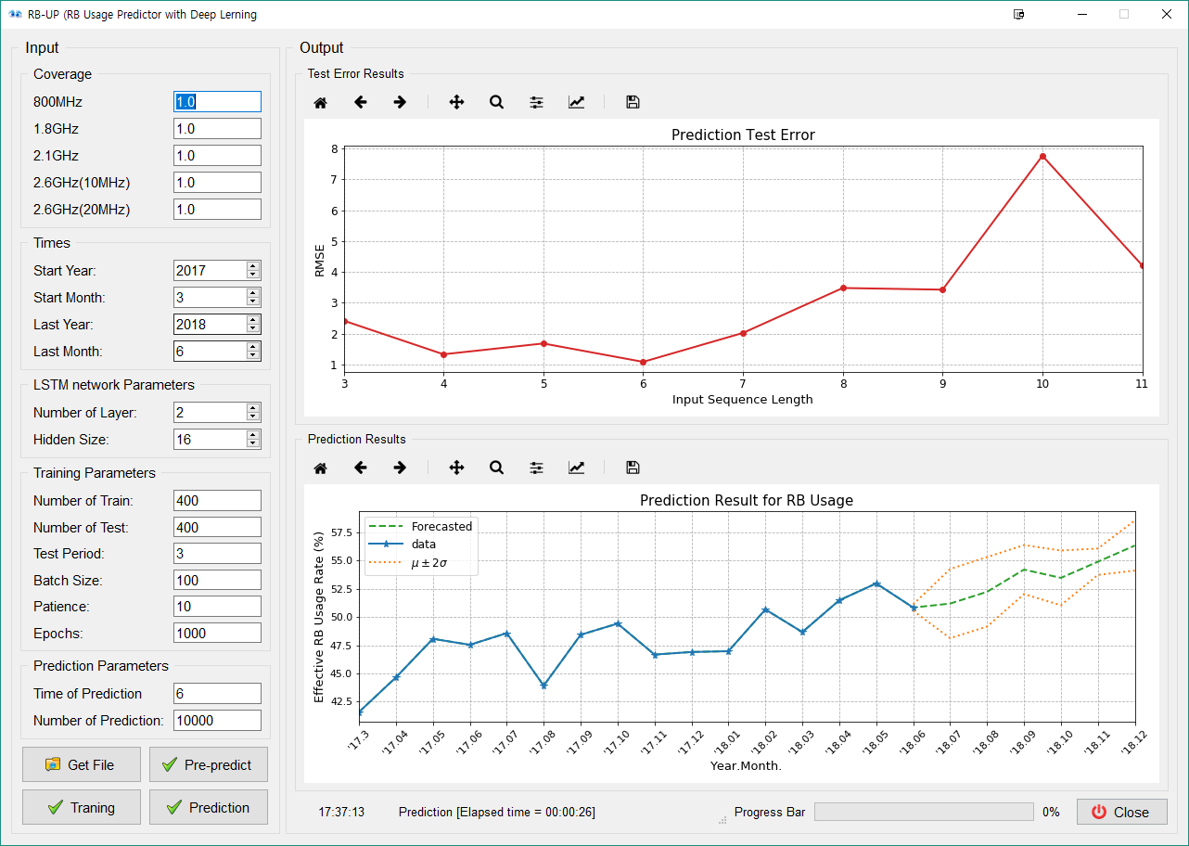
2. 기술이전 내용 및 범위
기술 개발 현황
  기술성숙도(TRL) 단계 : ( 5 )단계
    RB 사용률 예측 툴 개발 완료 및 튜닝 단계
전파자원연구그룹

Slide 6
3. 경쟁기술과 비교
기술의 특징 및 장점
RB 사용률 분포 추정 | 수집 데이터 근거로 LTE 최번시 RB 사용률의 분포 특성을 반영하여 광범위한 적용 가능
가상 국소 | 여러 대역으로 걸쳐있는 LTE 주파수 자원 전체의 포화 여부를 판별할 수 있는 가상 국소 개념을 정립하여 매월 정규분포를 따르는 하나의 확률변수로 포화 분석 가능
LSTM 신경망 | 월별 RB 사용률의 불규칙한 변동을 학습하여 미래를 예측할 수 있도록 LSTM 신경망을 도입했으며, 도출된 정규분포를 통해 데이터를 생성하여 신경망 학습에 활용 가능
기술 동향
  논문으로 발표된 주파수 포화시기 예측 기술은, AT&T가 제시한 스펙트럼 지수를 이용한 방법이 유일한 것으로 조사됨
  국내외적으로 이동통신사를 상대로 주파수 포화시기 예측 기술 및 서비스는 하지 않는 것으로 파악
전파자원연구그룹

Slide 7
4. 기술의 사업성
기술의 사업성
  예상 제품/서비스의 속성
  상용화의 애로점과 극복(개선)방안
예상 제품 /서비스 | 예상단가 (천원) | 이전기술의 비중(%) | 잠재적/현재적 경쟁자와 가격,시장 등에서 경쟁상 유리한 점 | 판매 가능 시기
LTE RB 사용률 예측 S/W | 10,000 | 80% | a. 가격경쟁력면: 본 제품은 LTE 망 품질 평가 S/W 시장에 신규로 진출하는 것으로, LTE 품질평가를 하는 DM (Diagnostic Monitor) S/W에 비하면, 약 50% 싼 수준으로 가격경쟁력은 있는 것으로 판단되고 있음 b. 시장환경면: 현 LTE 망 품질 S/W 시장의 주요고객인 이동통신사들의 LTE RB 사용률 예측 S/W에 대한 대량구매는 없을 것으로 판단되고, 각 이동통신사별 1 copy 수준으로 구매 수요가 있을 것으로 예상됨 | 2019년 1Q
애로점 | 극복(개선)방안
당 기술은 범용 제품을 개발하는 것이 아니라, 주파수 문제의 솔루션 기술로 상용화에 어려움 | 지속적으로 학습기반의 LTE RB 사용률 예측기술을 연구하여, 예측 정확도는 높여, 예측신뢰도를 향상시킬 예정
전파자원연구그룹

Slide 8
5. 국내외 시장 동향
시장 동향
  벤더(기업체) 현황
    현재까지 학습기반의 주파수 포화시기 예측방법을 발표한 벤더들은 없는 것으로 파악
    국내 이동통신 가입자를 확보한 사업자도 학습기반의 주파수 포화시기 예측방법을 개발하지 않은 상태임
  시장 전망
    국내에서 이동통신 주파수 문제의 솔루션 시장은 매우 작고 제한적으로 파악되고 있음
    당 기술이전은 국내 이동통신사를 상대로 국내 최초로 주파수 포화시기 기술을 전수하는 것임
전파자원연구그룹

Slide 9

감사합니다.
www.etri.re.kr
♣ 연락처 : 전파자원연구그룹, 김윤배 선·연 (042-860-0886, doko9gum@etri.re.kr)

